Slide 1


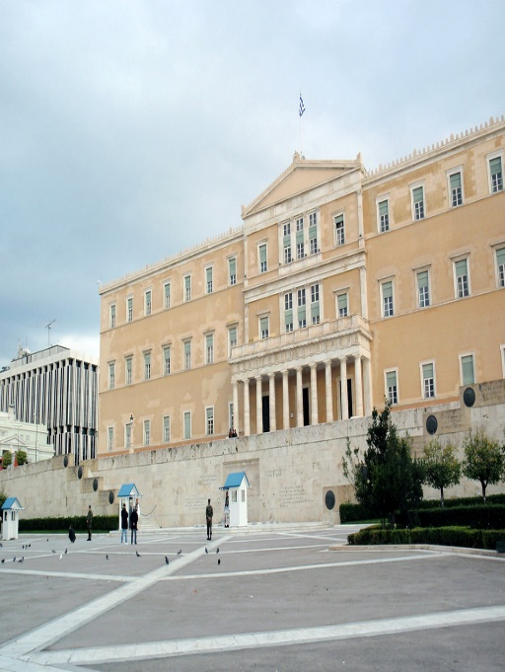
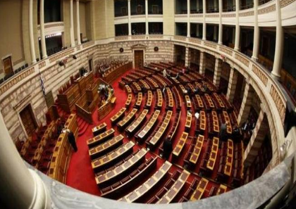
ΒΟΥΛΗ ΤΩΝ ΕΦΗΒΩΝ
ΚΕ΄ ΣΥΝΟΔΟΣ
2019 - 2020

Slide 2

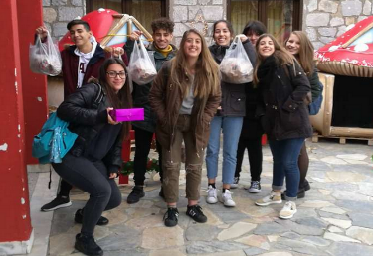
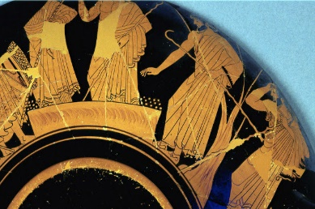
Βήματα Δημοκρατίας κάνουμε πράξη τη συμμετοχή
ΒΗΜΑ 1^{ο}
Συγκροτούμε ΔΗΜΟΚΡΑΤΙΚΑ και αξιολογικά την ομάδα της Βουλής των Εφήβων που θα δουλέψει στη θεματική ενότητα που έχει επιλέξει.
ΒΗΜΑ 2^{ο}
Η ομάδα ΔΗΜΟΚΡΑΤΙΚΑ θα καταλήξει στα αποτελέσματα και θα διατυπώσει τα συμπεράσματα από την εργασία ολόκληρης της σχολικής χρονιάς.

Slide 3

BBB ….βήματα
ΒΗΜΑ 3^{ο}
Η ομάδα ΔΗΜΟΚΡΑΤΙΚΑ ψηφίζει τον αντιπρόσωπο της που θα εκπροσωπήσει το σχολείο ως έφηβος βουλευτής στις ομάδες εργασίας και στην ολομέλεια της Βουλής των Εφήβων.
ΒΗΜΑ 4^{ο}
Ο ΔΗΜΟΚΡΑΤΙΚΑ επιλεγείς μαθητής εντάσσεται σε ομάδα 50 μαθητών από όλη τη χώρα για τις εργασίες της συνόδου και επιλέγεται ΔΗΜΟΚΡΑΤΙΚΑ ένας μαθητής από την ομάδα που θα μιλήσει στην ολομέλεια για τη θεματική ενότητα που εκπροσωπεί.

Slide 4

ΘΕΜΑ
ΓΙΑ ΤΗΝ ΚΕ΄ ΣΥΝΟΔΟ (2019 – 2020)
«Το περιβάλλον,
ο τόπος μου, ο κόσμος μου»

Slide 5
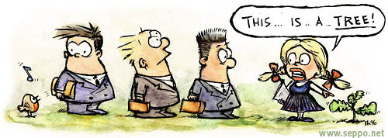
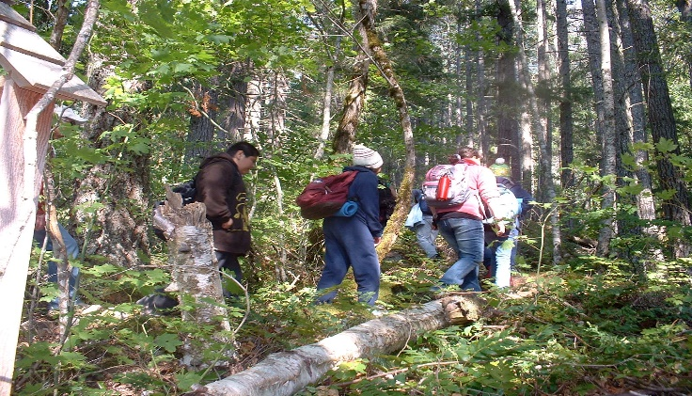

ΘΕΜΑΤΙΚΕΣ ΕΝΟΤΗΤΕΣ
1^{η} Ενότητα:
«ΠΕΡΙΒΑΛΛΟΝ
ΚΑΙ ΕΚΠΑΙΔΕΥΣΗ»

Slide 6
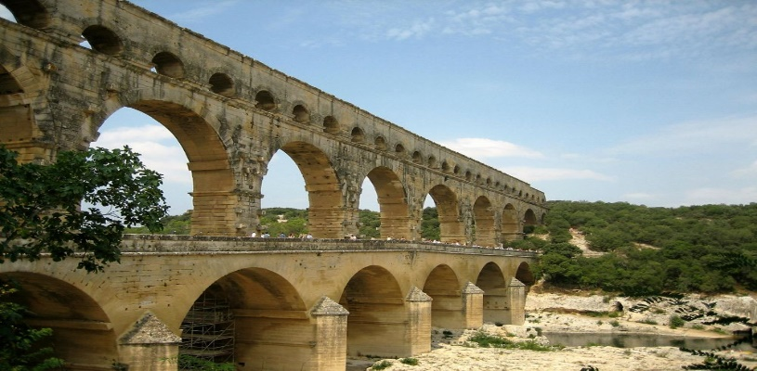
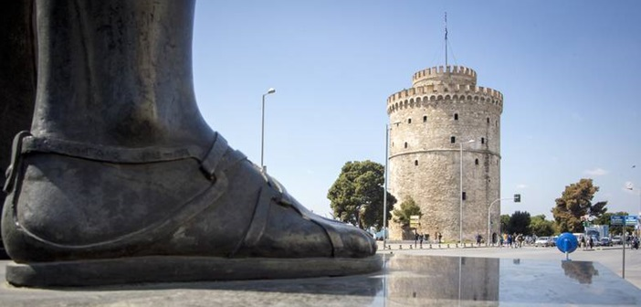
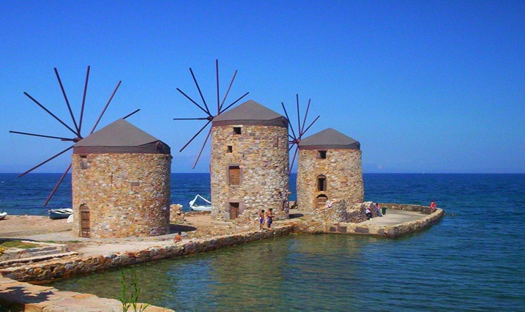
ΘΕΜΑΤΙΚΕΣ ΕΝΟΤΗΤΕΣ
2^{η} Ενότητα
«ΠΕΡΙΒΑΛΛΟΝ
ΚΑΙ ΠΟΛΙΤΙΣΜΟΣ»

Slide 7
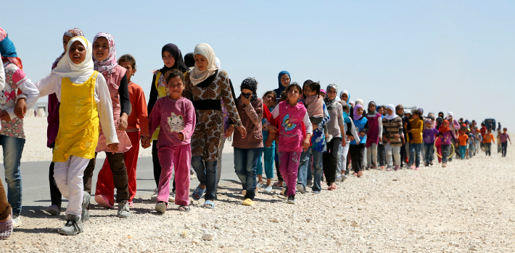
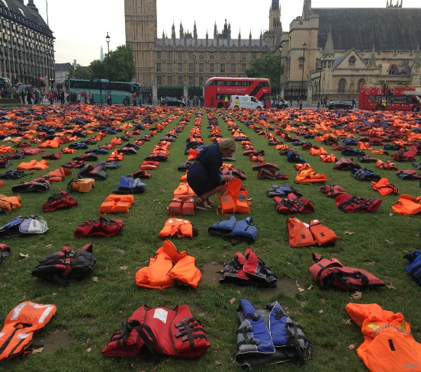
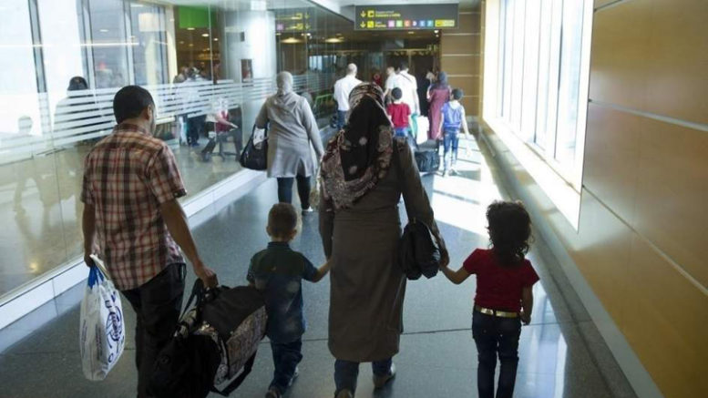
ΘΕΜΑΤΙΚΕΣ ΕΝΟΤΗΤΕΣ
3^{η} Ενότητα
«ΠΕΡΙΒΑΛΛΟΝ ΚΑΙ ΑΝΘΡΩΠΟΙ ΠΟΥ ΜΕΤΑΚΙΝΟΥΝΤΑΙ»

Slide 8

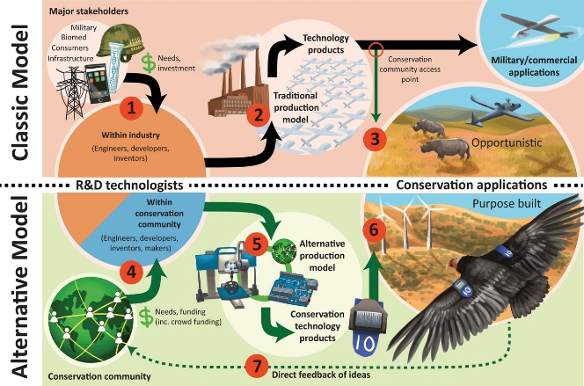
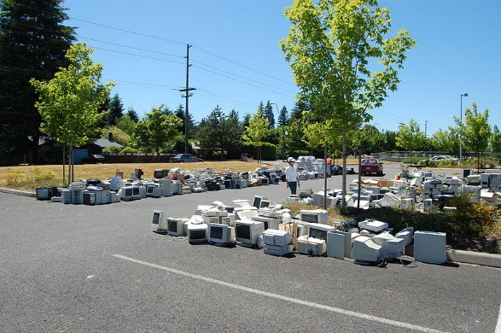
ΘΕΜΑΤΙΚΕΣ ΕΝΟΤΗΤΕΣ
4^{η} Ενότητα
«ΠΕΡΙΒΑΛΛΟΝ
ΚΑΙ ΝΕΕΣ ΤΕΧΝΟΛΟΓΙΕΣ»

Slide 9
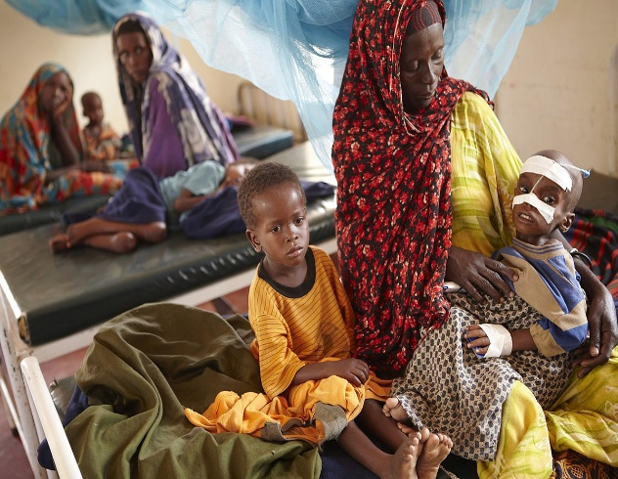
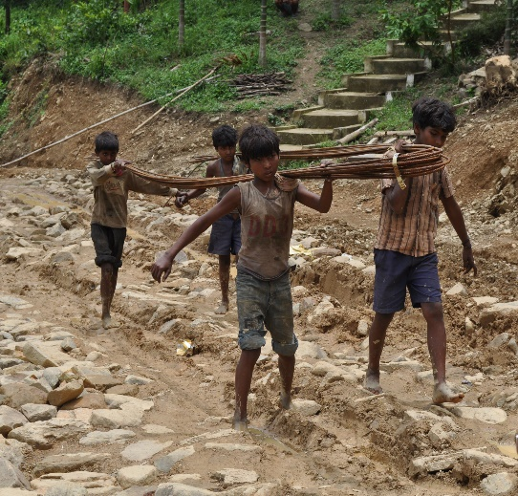

ΘΕΜΑΤΙΚΕΣ ΕΝΟΤΗΤΕΣ
5^{η} Ενότητα
«ΠΕΡΙΒΑΛΛΟΝ
ΚΑΙ ΚΟΙΝΩΝΙΚΕΣ ΑΝΙΣΟΤΗΤΕΣ»

Slide 10
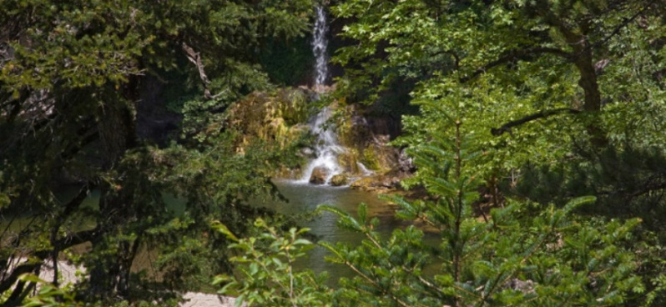
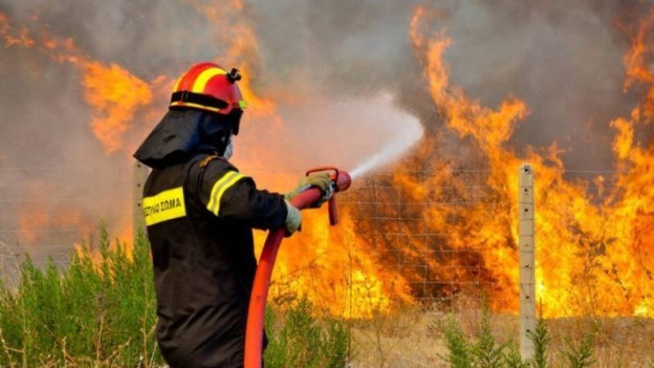
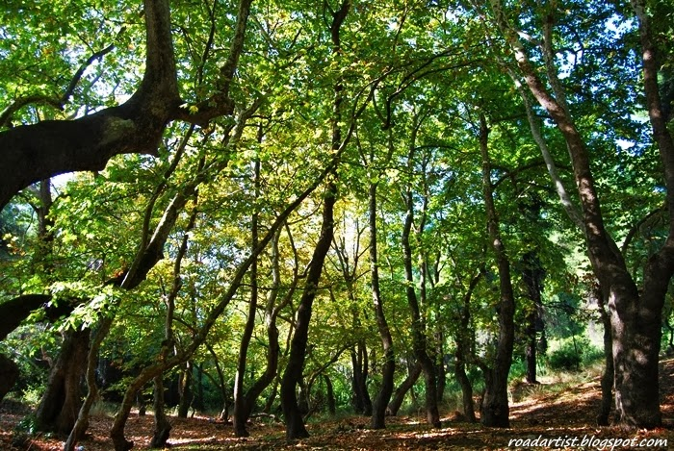
ΘΕΜΑΤΙΚΕΣ ΕΝΟΤΗΤΕΣ
6^{η} Ενότητα
«ΦΥΣΙΚΟ ΠΕΡΙΒΑΛΛΟΝ»

